Slide 1

Dan ružičastih majica-24. veljače 2021.

Slide 2
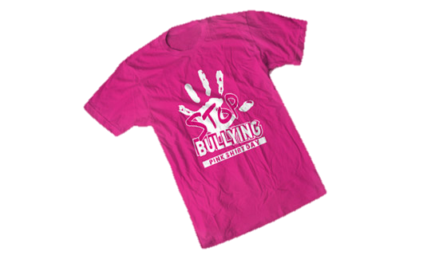
Kakav je to dan?
Dan ružičastih majica je dan posvećen borbi protiv vršnjačkog zlostavljanja koji se obilježava širom svijeta. Ime je dobio po inicijativi koju je 2007. pokrenula grupa aktivista u gradu Berwick (Kanada).

Slide 3
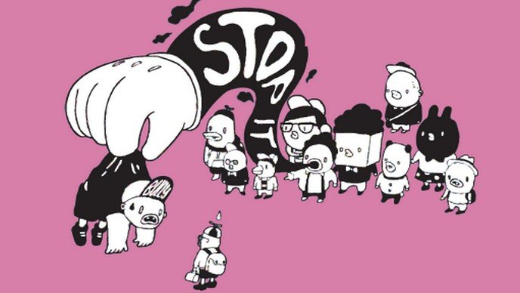
Početak ove priče
Ovaj dan obilježava se od 2007. godine. Dječak u Kanadi Chuck McNeill, bio je izložen vršnjačkom nasilju u školi, zbog dolaska u ružičastoj majici.
Ispostavilo se da je majica bila simbol podrške dječaka svojoj majci koja je bolovala od karcinoma dojke.

Slide 4

Dan ružičastih majica…
Školske kolege odlučile su dignuti svoj glas protiv nasilnika tako što su sutradan svi u školu došli u ružičastim majicama.
Ovu inicijativu su pokrenuli 17-godišnji učenici David Shepherd i Travis Price, koji su štampali prvih 50 ružičastih majica.
Od tada, ružičasta majica postala je simbol borbe protiv međuvršnjačkog nasilja u školama.

Slide 5


Slide 6

Tko je započeo Dan ružičastih majica u Hrvatskoj
Nositelj cjelokupnog programa i začetnik ideje u Hrvatskoj je CEPN
Promocijom Dana ružičastih majica postigao je prepoznavanje obljetnice diljem naše domovine
Na njihovu inicijativu i javno upućeni poziv, velik broj saborskih zastupnika, raznih političkih opcija, ali i javnih osoba od veljače 2014. g. nosi ružičastu majicu u znak podrške djeci, žrtvama vršnjačkog nasilja
CEPN-Centar za edukaciju
i prevenciju nasilja, Đakovo

Slide 7
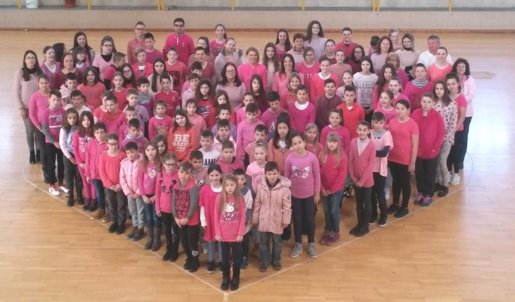
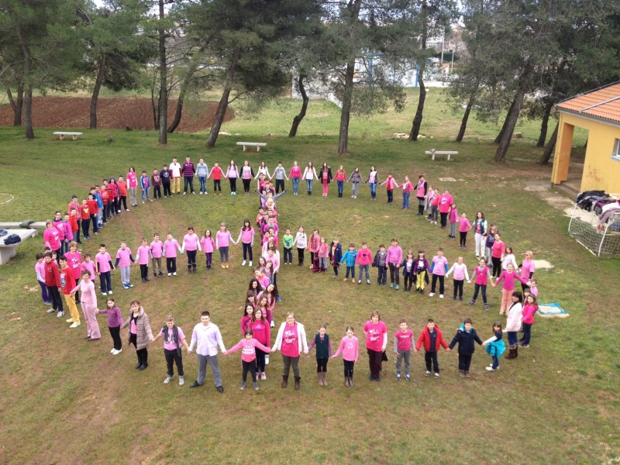
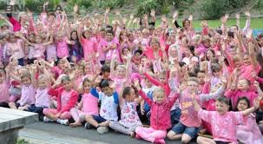
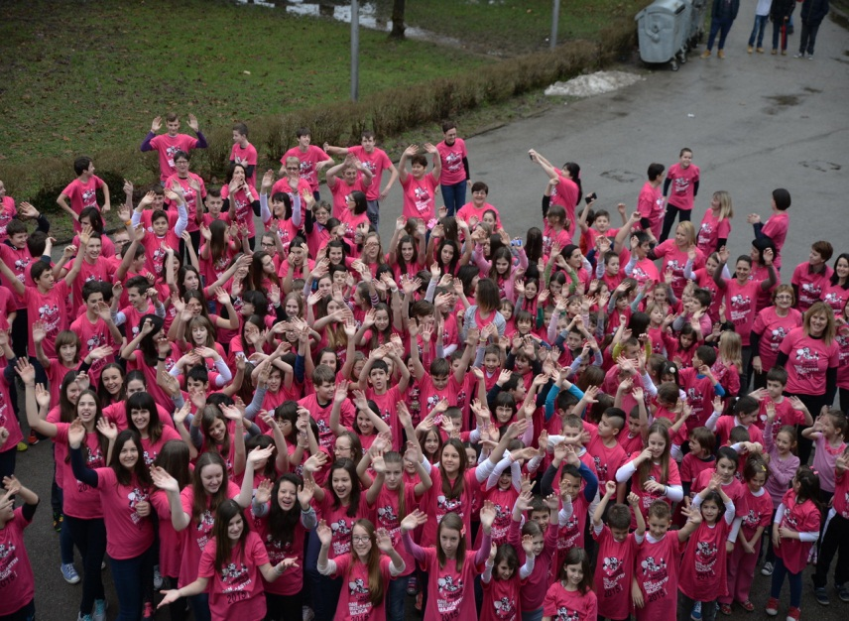
Obilježavanje Dana ružičastih majica

Slide 8
I Vi biste trebali nositi ružičaste majice
Dan ružičastih majica ne bismo trebali obilježavati samo taj jedan dan, trebali bismo svaki dan pružati podršku jedni drugima
Trebali bismo svaki dan u godini biti prijatelji, ne biti nasilni….ni u stvarnom ni u virtualnom svijetu, točnije na društvenim mrežama
Trebali bismo 365 dana u godini „nositi ružičaste majice”

Slide 9
Kako podržati Dan ružičastih majica
nosi ružičastu majicu
napiši kratku pjesmicu
podijeli s nama svoju priču
organiziraj aktivnosti u svojoj školi, radnom mjestu ili na nekom drugom mjestu
postani volonter
budi ljubazan i brižan
ne budi ljut na nekoga jer biti ljut na nekoga je čisto gubljenje vremena
prijavi nasilje
budi hrabar i reci NE nasilju

Slide 10
Što učiniti ako si žrtva ili svjedok nasilja
Ako te netko zlostavlja, nemoj šutjeti i trpjeti!
Ostani smiren i ne pokazuj strah.
Makni se što prije od napadača ili izazivača.
Nikad na nasilje ne uzvraćaj nasiljem.
Ako se bojiš, pozovi prijatelje da budu blizu tebe.
Povjeri se odrasloj osobi – nisi ”tužibaba” ako prijaviš nasilje.
Upamti: nisi kriv za to što ti se događa!
Ne daj da te nagovore da sudjeluješ u nasilju prema drugima ni kad se radi o ruganju.
Kad vidiš zlostavljanje, odmah reci odraslima u koje imaš povjerenja.
Ako vidiš da nekoga stalno gnjave, pokaži mu da si na njegovoj strani i sprijatelji se s njim.

Slide 11
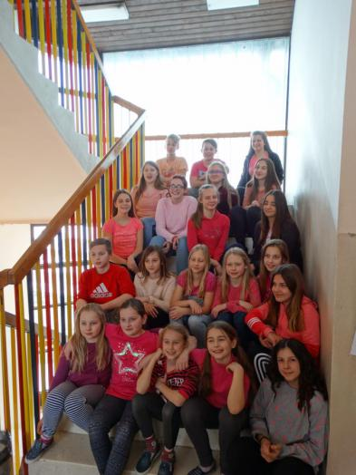
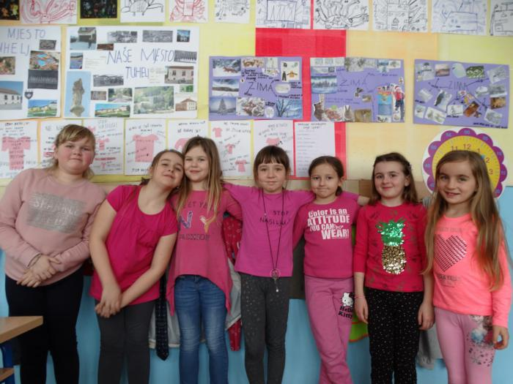
Obilježavanje u našoj školi
svake godine u našoj školi obilježavamo ovaj dan u nadi da ćemo prekinuti vršnjačko nasilje zauvijek.
svake zadnje srijede u godini nosimo ružičaste majice

Slide 12
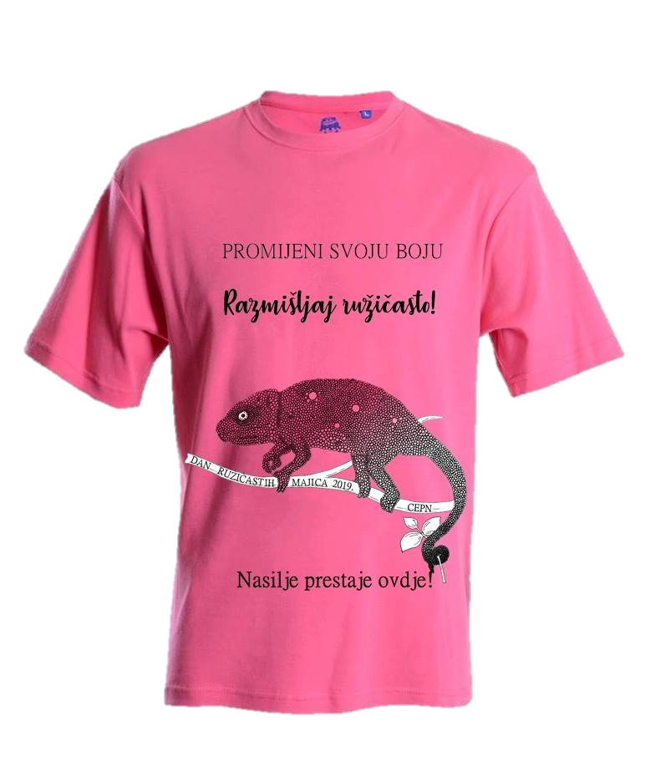


Službena majica
Svake godine se odabire
najbolja, najljepša,
najkreativnija
majica koja će
biti zaštitni znak tog dana,
neke od njih su i ove:

Slide 13


Slide 14

Prezentaciju izradile učenice 8.r.
Lorena Kolman
&
Lorena Mihalić
&
Martina Tušak
Hvala na pažnji!

